Slide 2
Первый тур
«Все наоборот»

Slide 3
Ансев-весна
Алокш-школа

Slide 4
Конкурс
«Весенний цветок»

Slide 5
Конкурс
«Диктор телевидения»

Slide 6
«В Кабардино -Балкарии валокардин из Болгарии»
«Кокосовары варят в скоро-кокосоварках кокосовый сок»

Slide 7
Конкурс
«Веселые поварята »

Slide 9
Конкурс
«Пришить пуговицу »

Slide 10
Конкурс « Скакалка»

Slide 11
Конкурс для команд

Slide 12
Команда «Ромашки»
1.Вешалка
2.Несквик
3.Гимн
4.Карлсон
5.Аллигатор
6.Огнетушитель
7.Карабас-барабас
8.Каникулы
9.Осадки
10.Коляски

Slide 13
Команда «Розочки»
1.Памперс
2.Радуга
3.Матроскин
4. Череп
5.Сникерс
6.Горизонт
7.Хрюша
8.Мираж
9.Андерсон
10.Париж

Slide 14
Конкурс
«Меткий стрелок»

Slide 15
Конкурс
«Скакалка»

Slide 16
Конкурс
«Знаешь ли ты цветы»

Slide 17
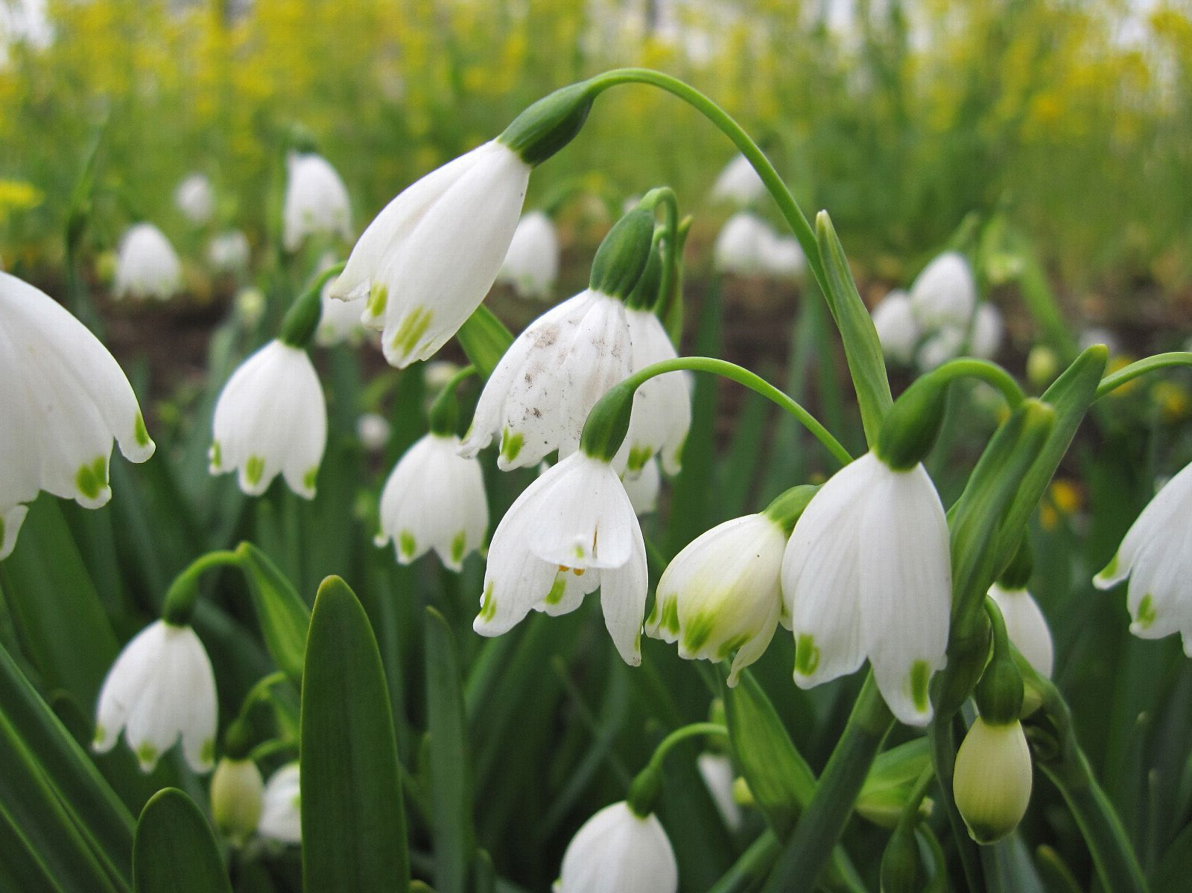

Slide 18
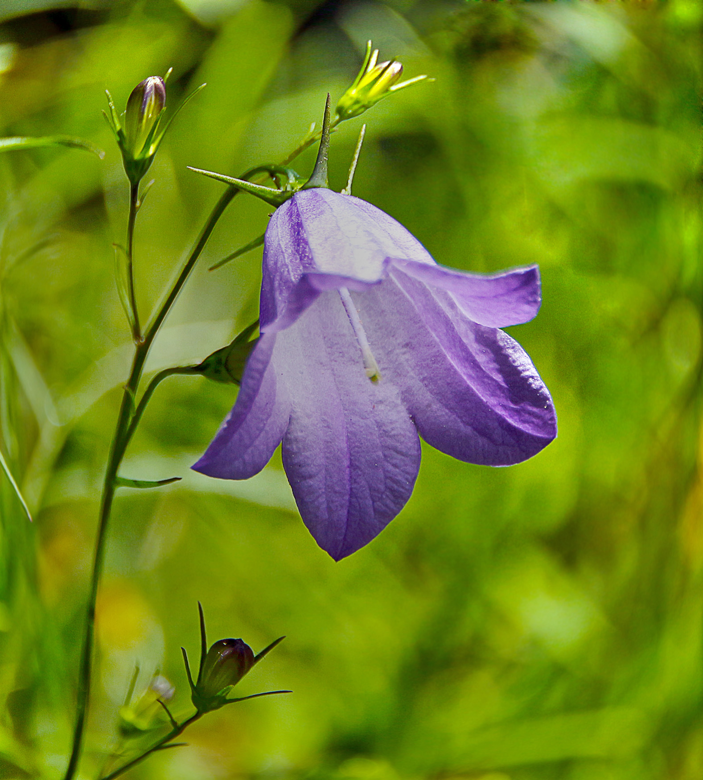

Slide 19
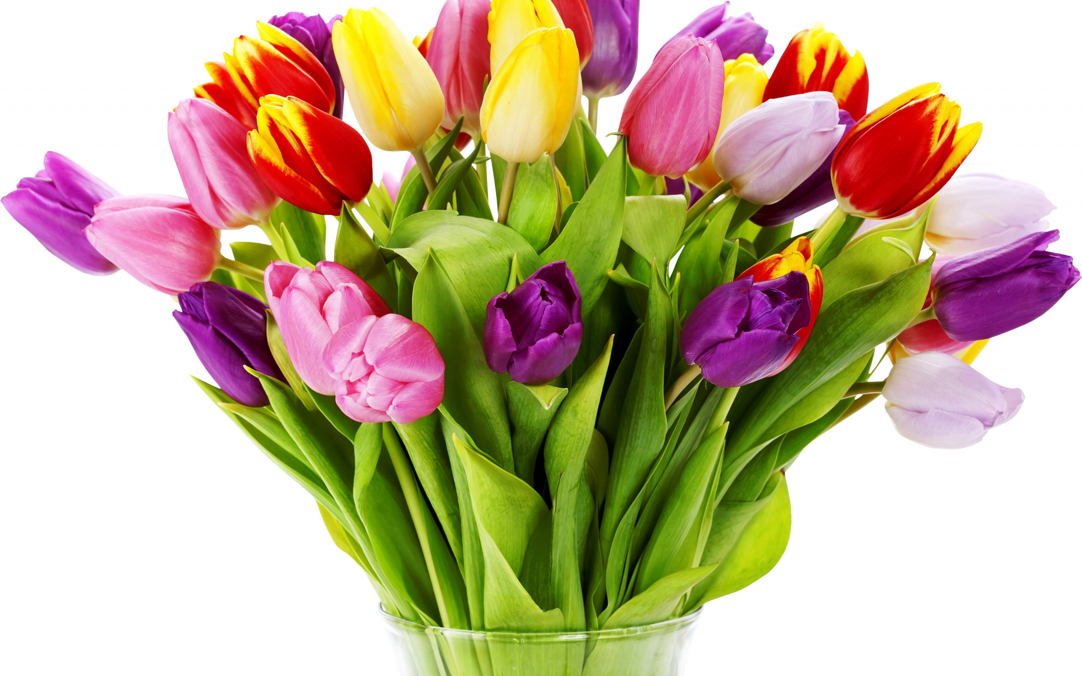

Slide 20
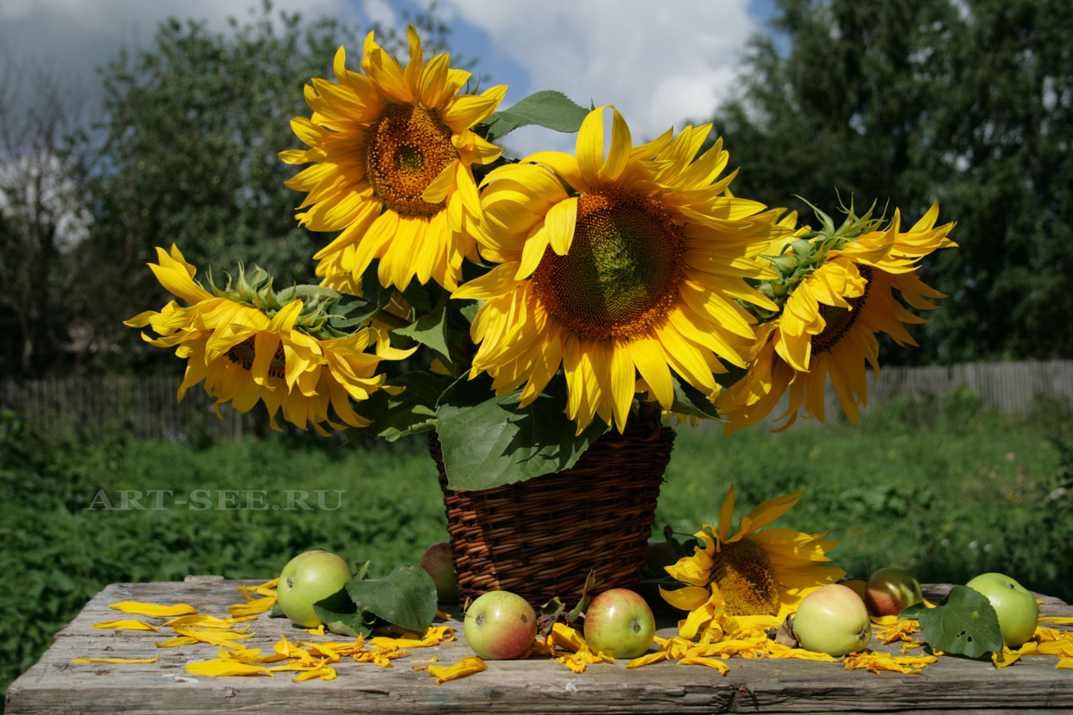

Slide 22
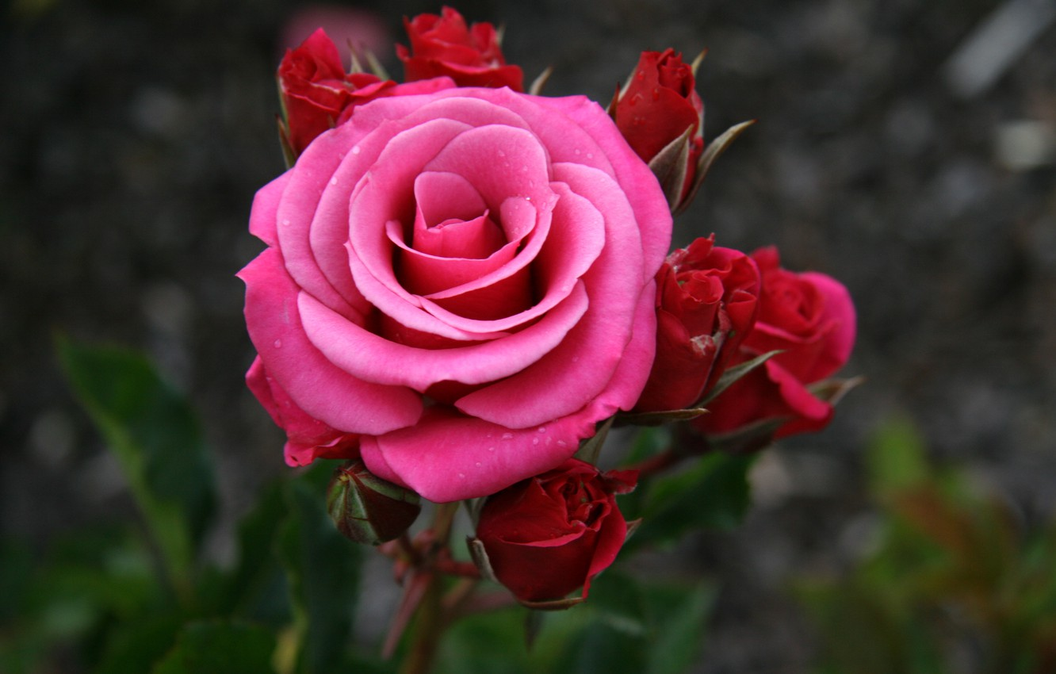

Slide 23
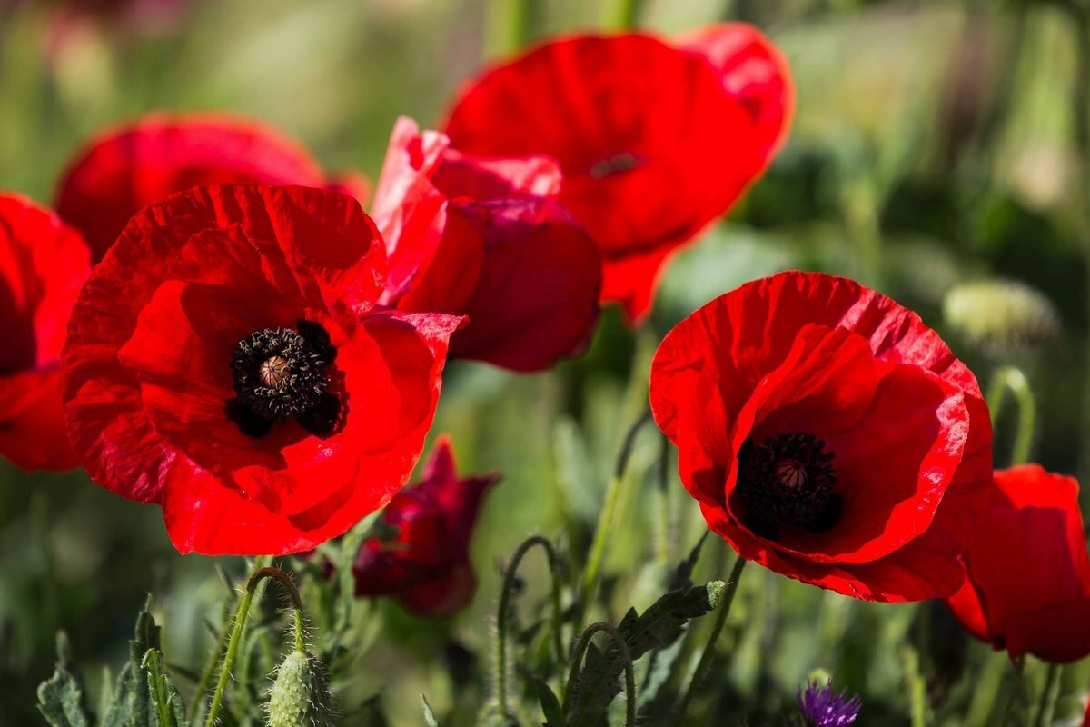

Slide 24
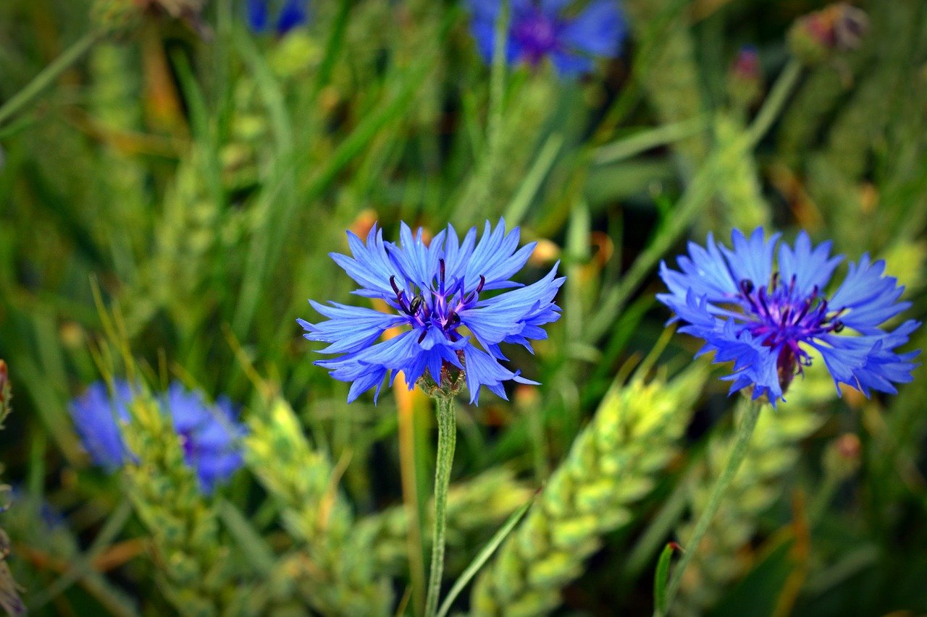

Slide 25
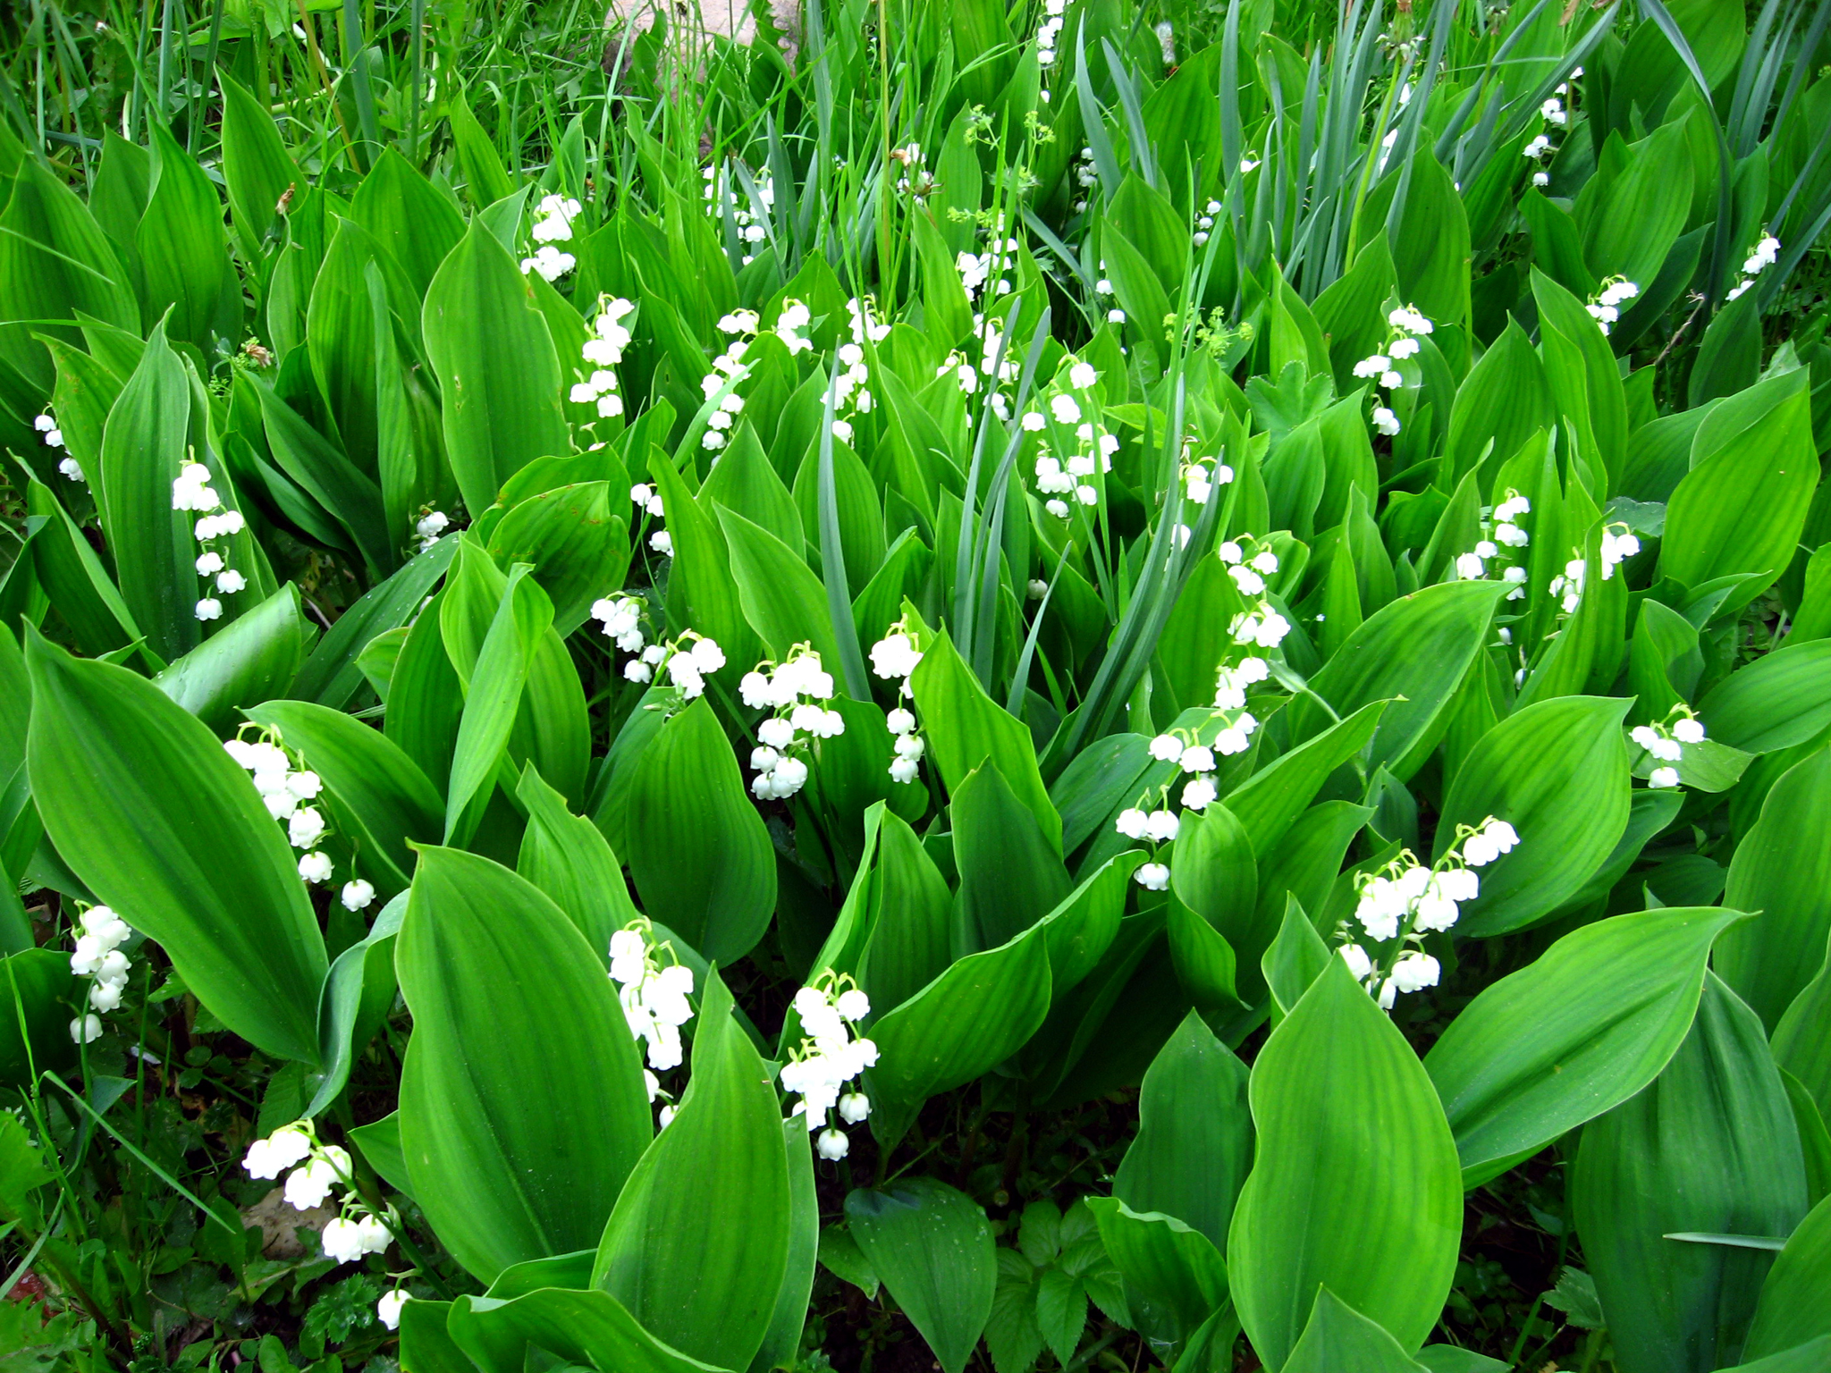

Slide 26
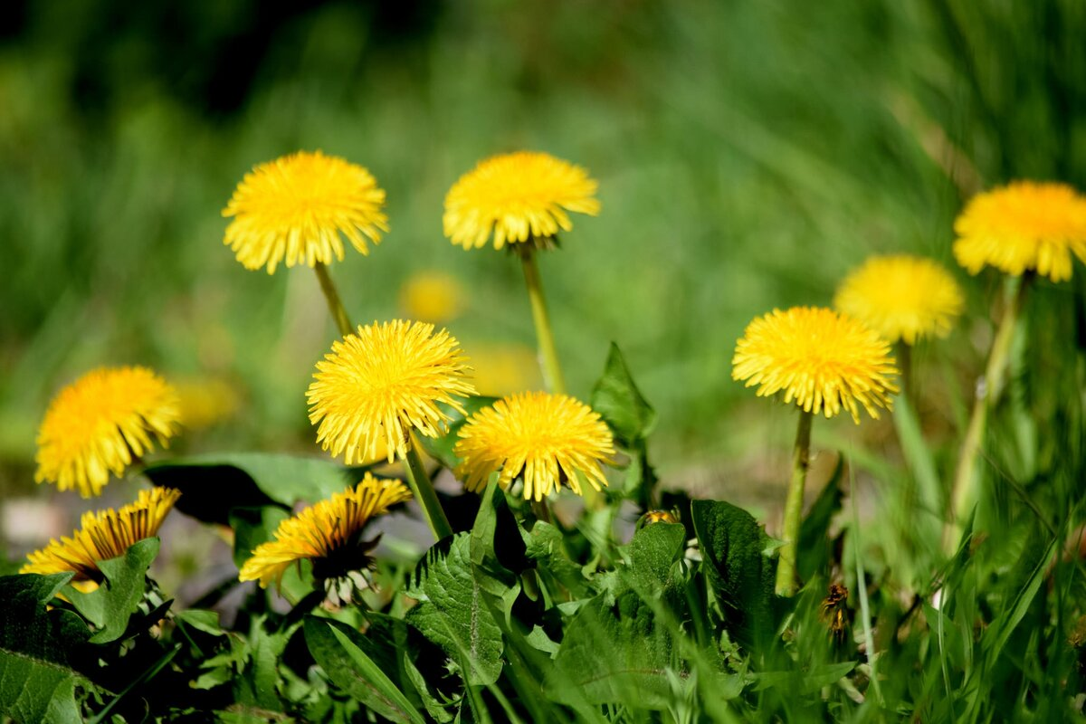

Slide 27
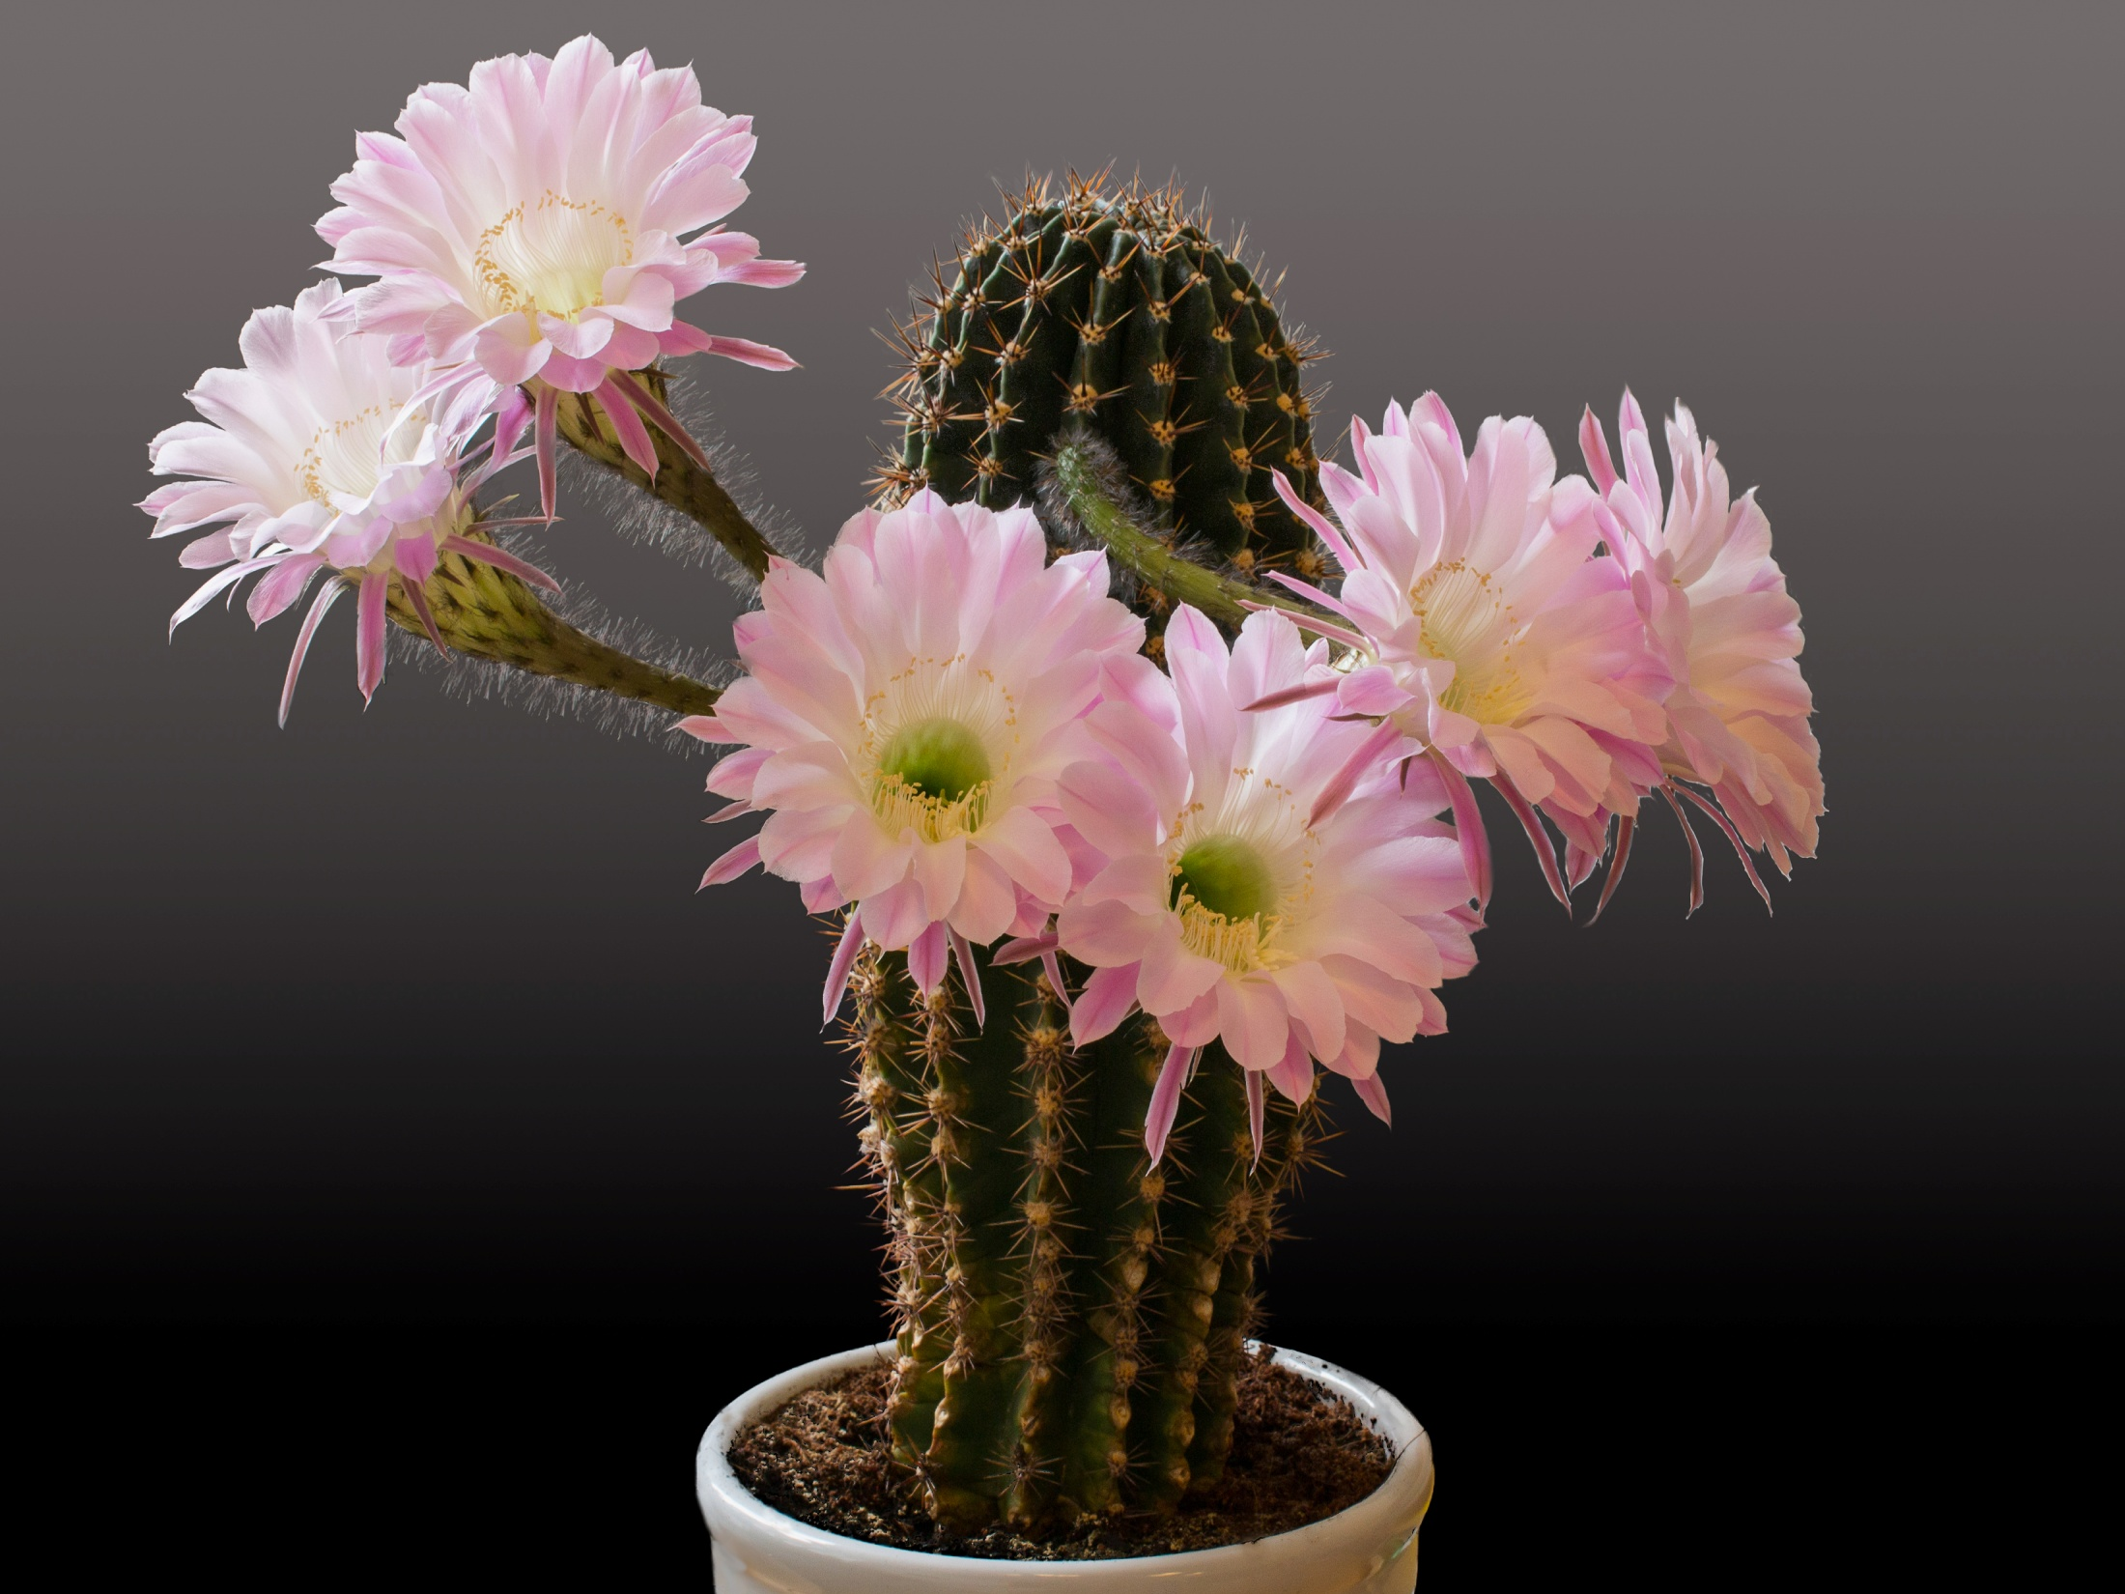

Slide 28
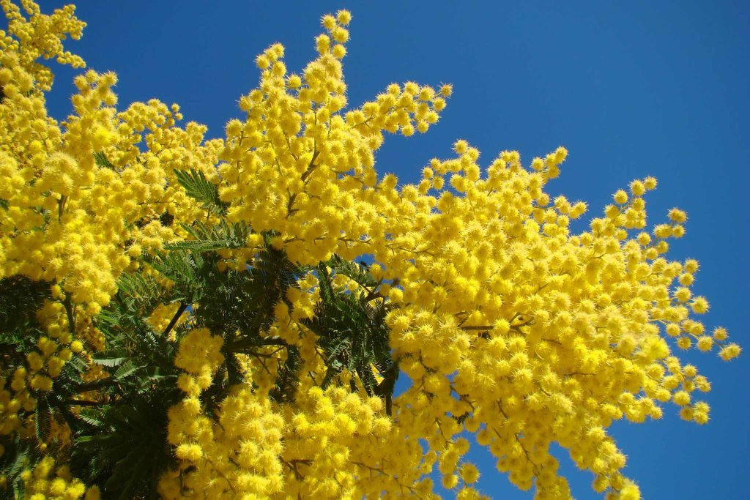

Slide 29
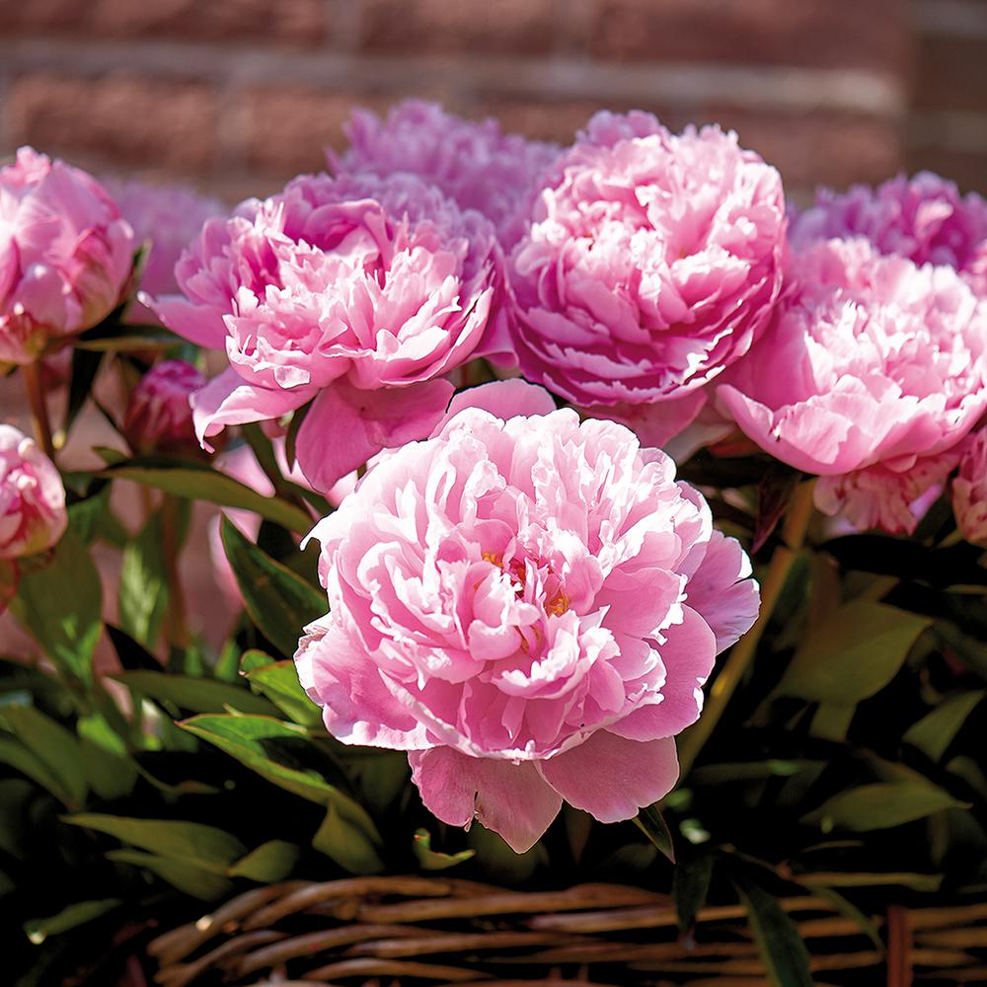

Slide 31
Поздравляем!

